Slide 1
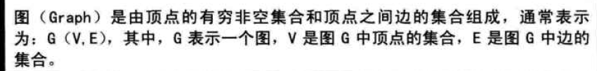
图

Slide 2
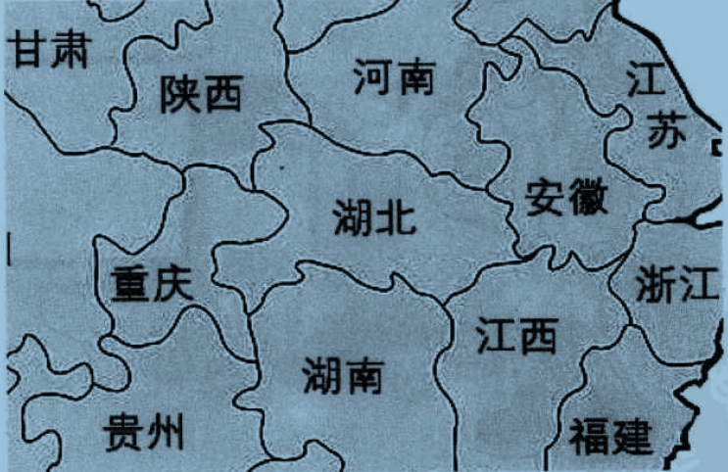
旅游攻略

Slide 3

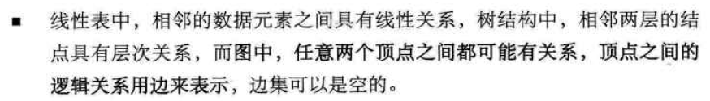
图的特性

Slide 4
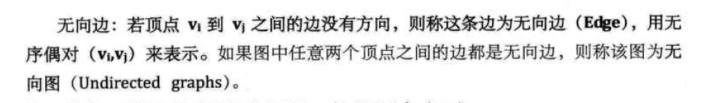
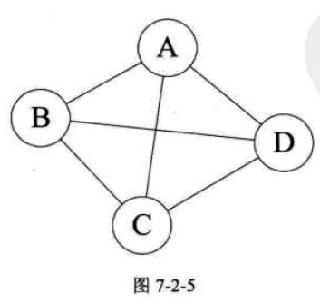
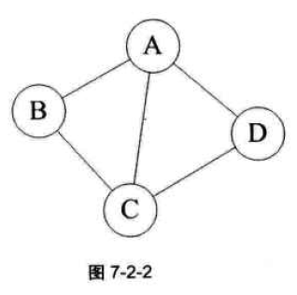
无向图

Slide 5

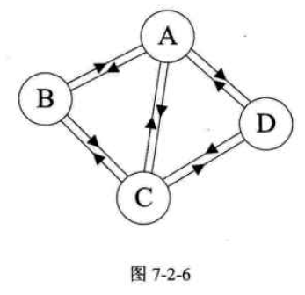
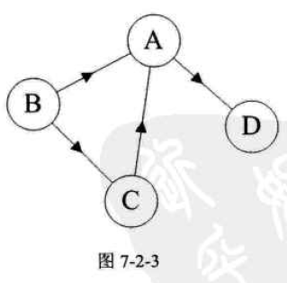
有向图

Slide 6
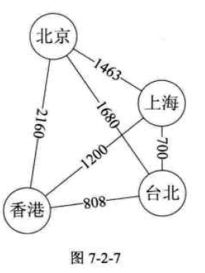
图的权（Weight）

Slide 7
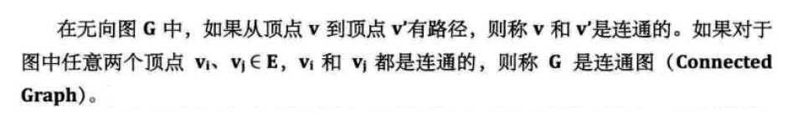
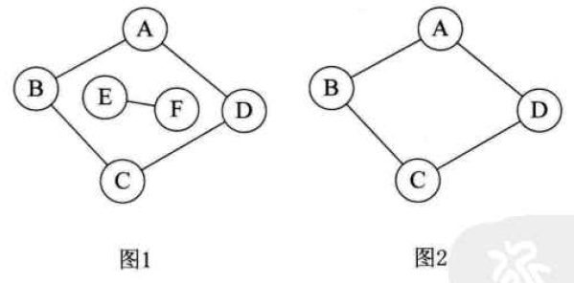
连通图

Slide 8
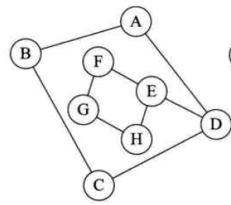
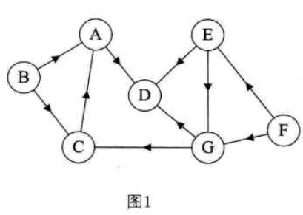
度
无向图顶点的边数叫度，有向图顶点的边数叫出度和入度

Slide 9
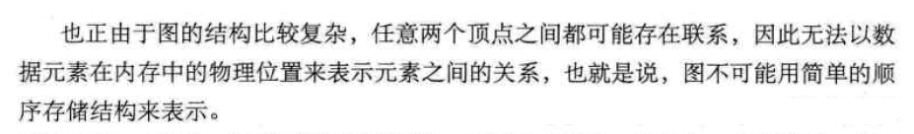
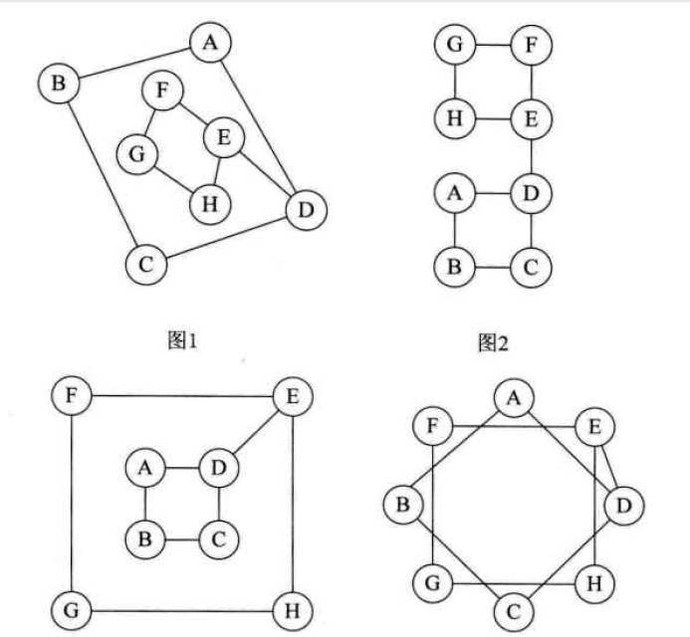
图的存储结构

Slide 10


邻接矩阵

Slide 11
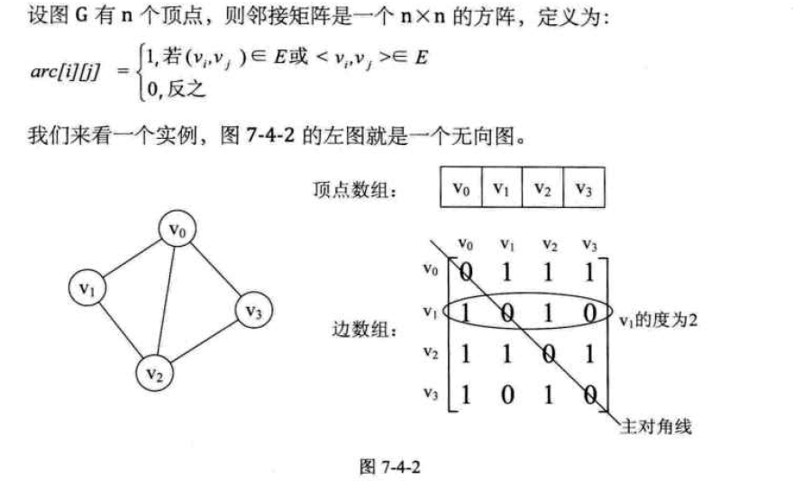

邻接矩阵

Slide 12
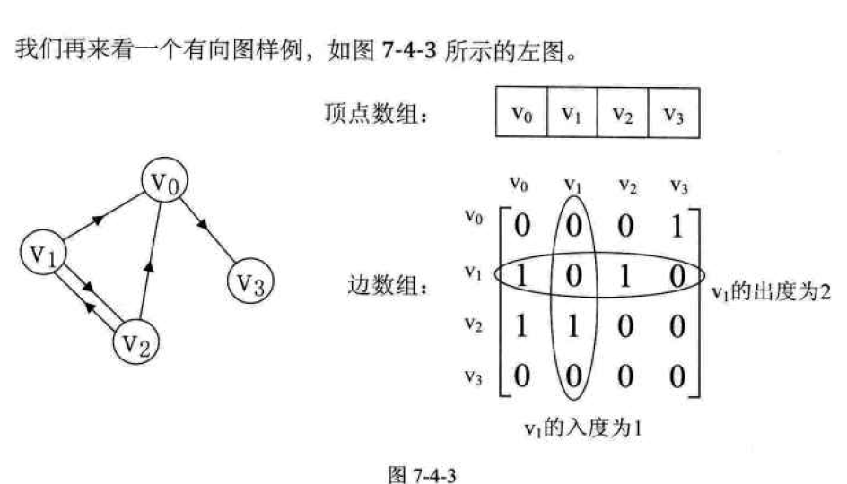
邻接矩阵

Slide 13
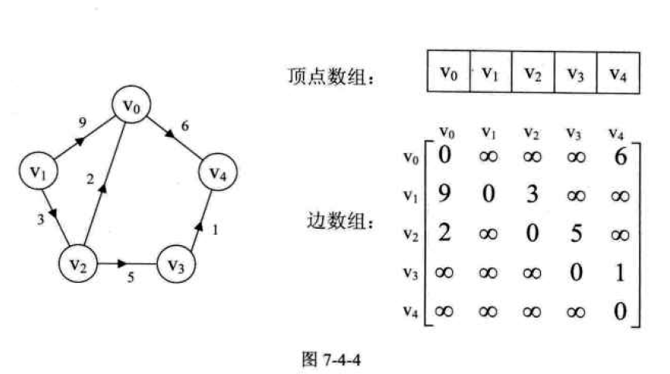
带权邻接矩阵

Slide 14
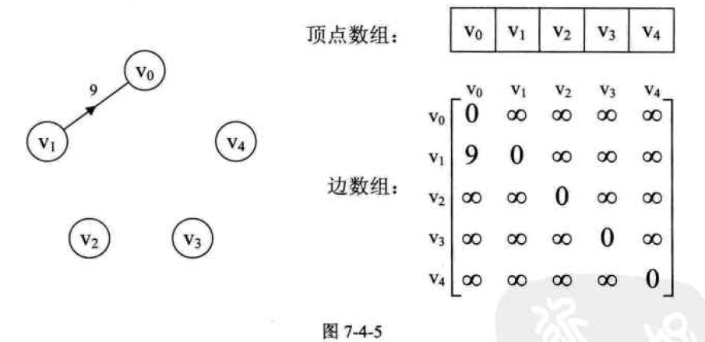
浪费的邻接矩阵
讲到了一种孩子表示法，将结点存入数组，并对结点的孩子进行链式存储，不管有多少孩子，也不会存在空间浪费问题，这个思路同样适用于图的存储。我们把这种数组与链表相结合的存储方法称为邻接表

Slide 15
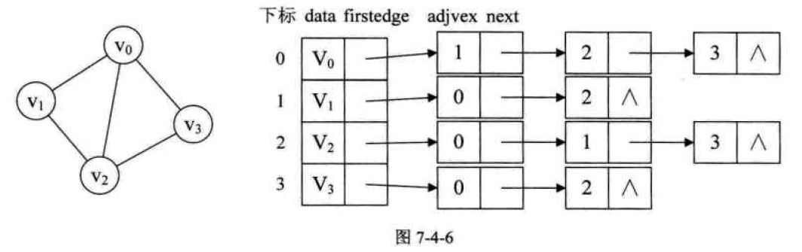
邻接表
无向图的邻接表

Slide 16
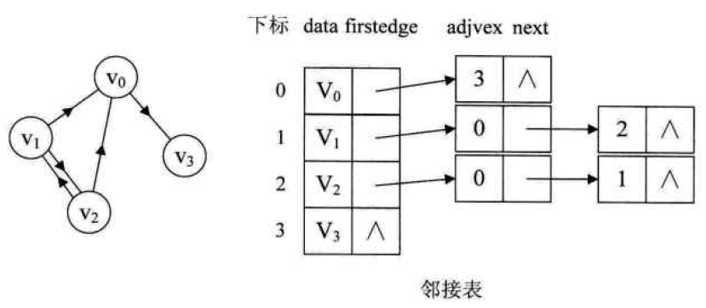
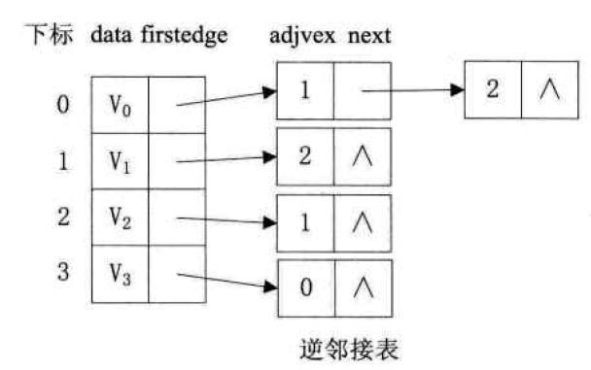
邻接表
有向图的邻接表
逆邻接表

Slide 17
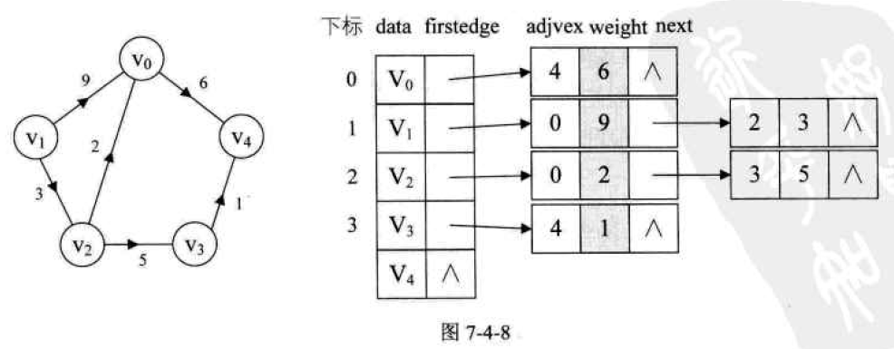
带权值邻接表

